Slide 1

知識管理的演進

Slide 2

知識管理的定義
知識管理是幫助人類吸收同化(assimilation)資料的機制。
知識管理是幫助人類理解(understanding)與學習(learning)的機制。
知識管理是幫助人類記憶、移轉、搜尋、分類與回憶的機制。
知識管理是幫助人類發展能力的機制。
Wiig (1994)「為一串協助組織獲取自己及他人知識的活動，透過審慎判斷之過程，以達成組織任務。此類知識管理活動，需架構於科技技術、組織架構及認知過程，以培育知識領域之完整及新知創造。此認知過程除需相互學習、解決問題及決策外，尚需結合組織、人、電腦系統及網路，以獲取、儲存及使用知識。如何能使知識管理朝向非線性及更一致化方式協助決策，並提供組織處理危機之能力，更重要的是應用知識以提高資訊技術處理能力，並經由此一共創過程提升人類之創造性，是更具挑戰性的事物。」

Slide 3
知識管理的定義
有系統地去發現知識、瞭解知識、分享知識與使用知識，以創造價值的方法，讓資訊與知識能在適當的時間流向適當的人，使這些人可以工作得更有效率與效能。(American Productivity & Quality Center，APQC)
知識管理的程序 ─ 知識流動的週期 (Nissen，2002)
知識創造
(Create)
知識整理
(Organize)
知識儲存
(Formalize)
知識擴散
(Distribute)
知識應用
(Apply)
知識推演
(Evolve)

Slide 4

知識管理的機制
知識取得：利用組織外的環境來取得企業所需資料。
知識選擇：將「知識取得」的資料中，選擇適合企業有用的資訊。
知識學習：提供部門內員工的學習。
知識創造：將組織內舊有的知識加以重整，以增加為新知識。
資料來源：譚大純等，1999

Slide 5
知識管理的機制
知識擴散：將知識教導給其它部門的員工學習。
知識建構：將知識適當的分類，以利使用及儲存管理。
知識儲存：可利用資料庫做實體儲存或員工教育訓練。
知識管理制度：建立一套有效的架構，如文件化、 電腦化、制度規章，使知識能有制度地管理與評估。
知識管理文化：這是一項非正式化的管理，透過員工的交流互動，也可獲取知識的另類管理。
資料來源：譚大純等，1999

Slide 6

知識管理基本機制
篩選記錄
交流分享(利用)
創造評估
內容
--個人、組織、產業
--低層、中層、高層
--內部、外部、全體
--產銷人發財、整體
--結構化、非結構化
--靜態、動態
--規則、理念、意識
格式
--數位化：文字、聲
音、圖形、影像
方式
--個人、團隊、全體
--實體、虛擬
--強迫、自發
--Pull、Push
--左腦、右腦
--集中、分散
--線性、星狀、螺旋
媒介
--群組軟體、網際網路
知識整合
--社會化、外化、
組合化、內化
--觀察、評估、設計
實施
--單迴路機制、雙迴
路機制
心智超越
--意義與意志
平衡計分卡
-- 績效驅動因素

Slide 7

知識篩選

Slide 8
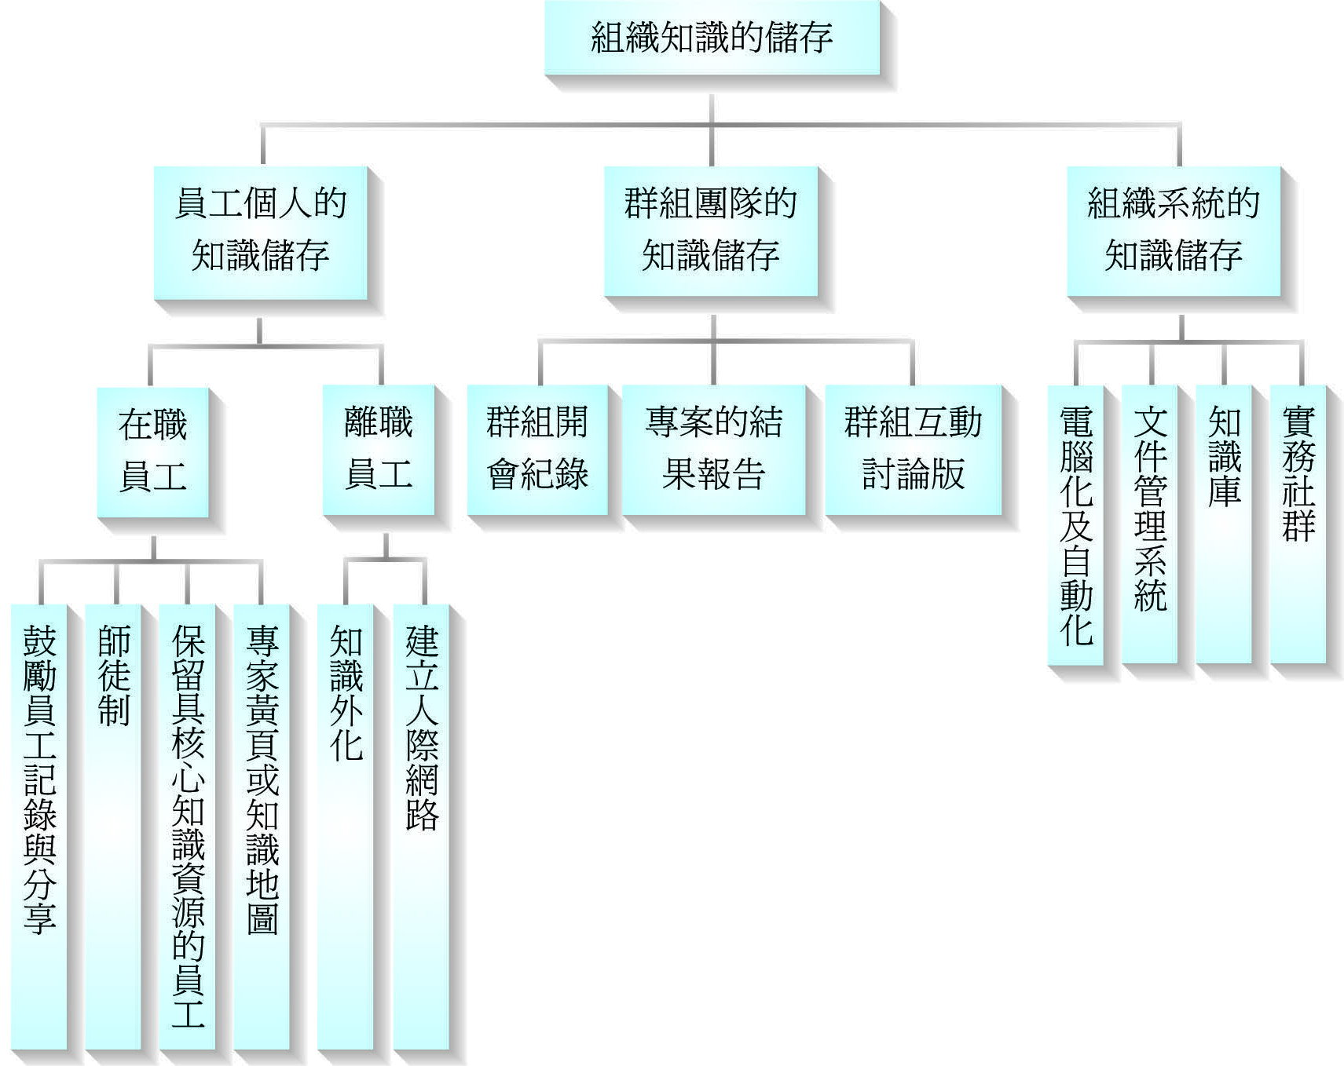
個人、群組、組織的知識儲存方式

Slide 9

知識分享動機
組織因素
擁有者
分享
動機
分享
行為
KM
績效
需求者
分享動機(內在)：交換利益、利己、利他
組織因素(外在)：文化、領導、信任、制度

Slide 10
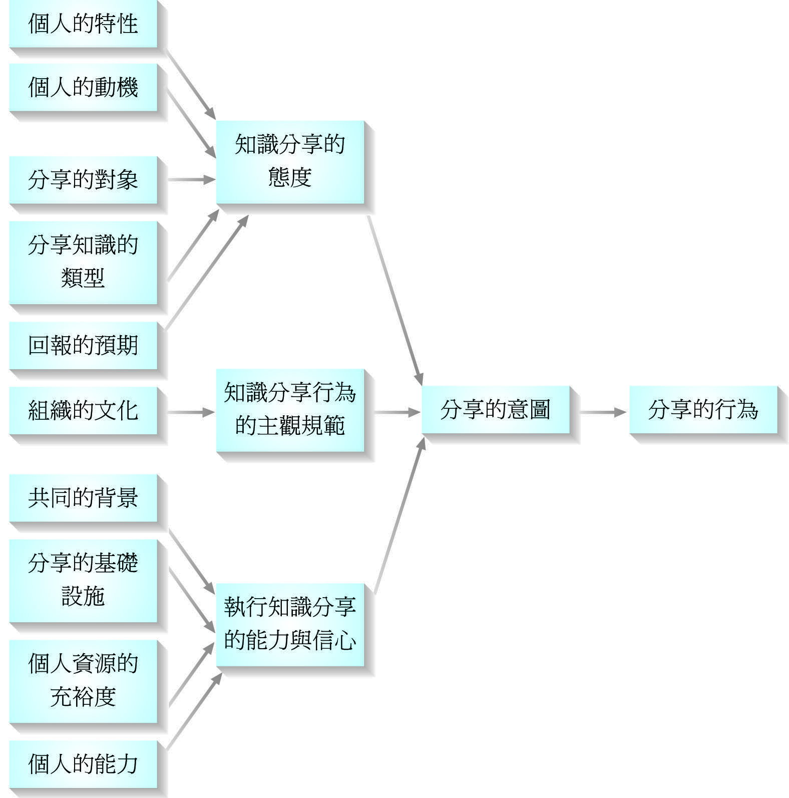
影響知識分享的TPB模式

Slide 11
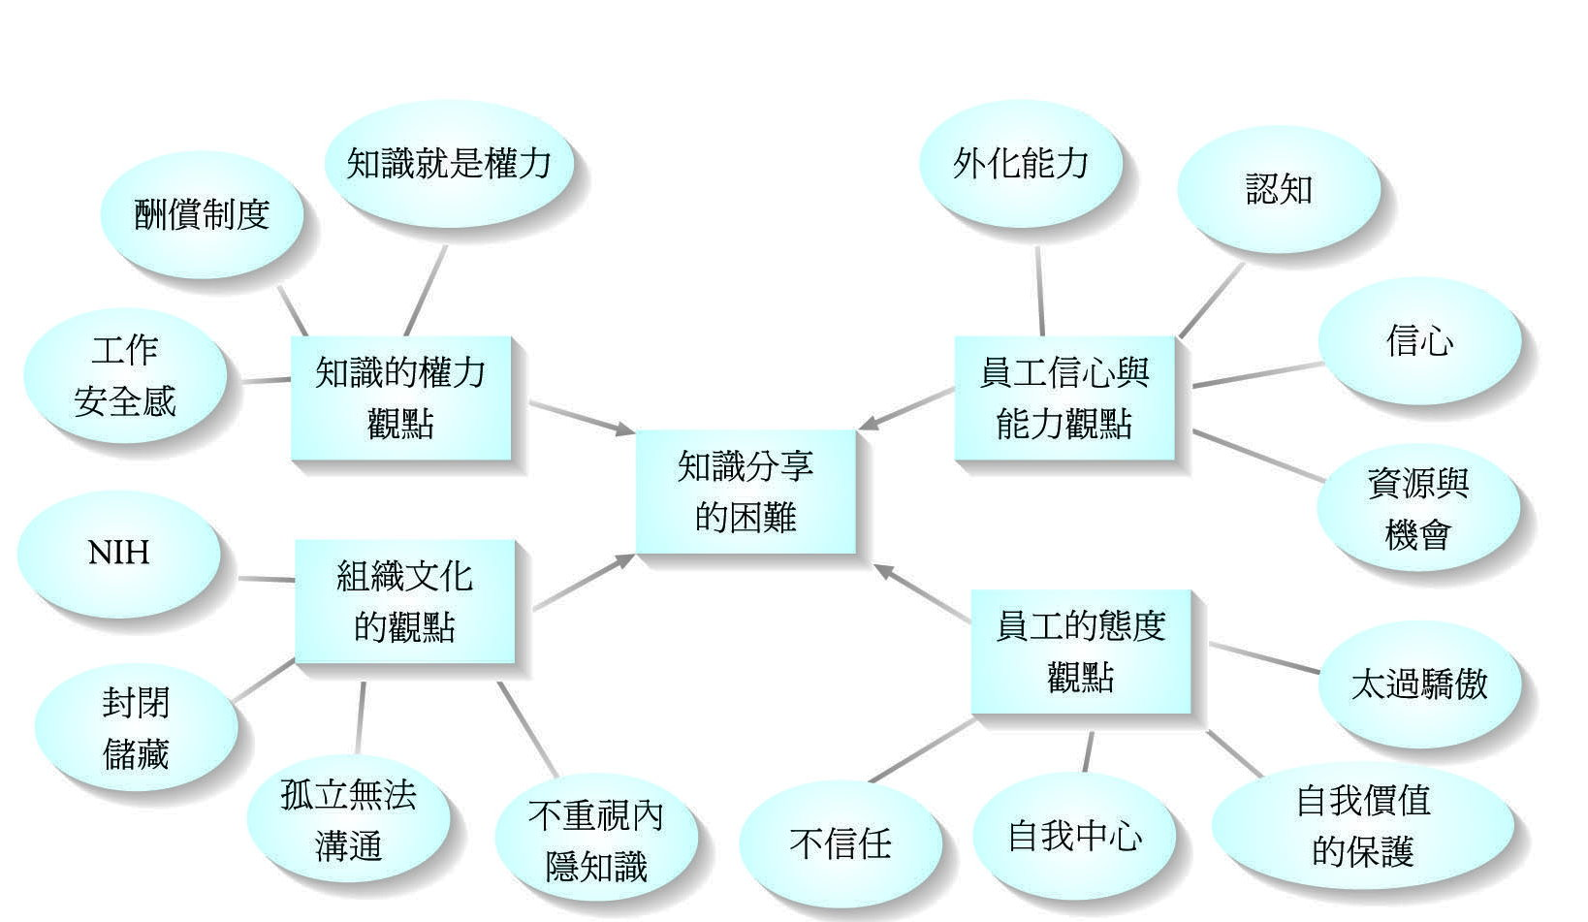
知識分享的主要困難

Slide 12
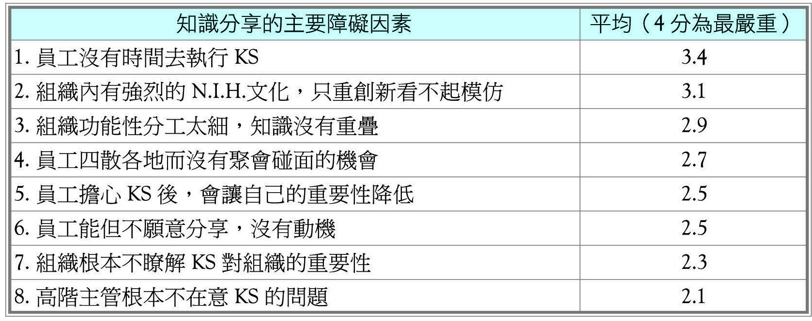
知識分享的主要障礙因素

Slide 13
知識的移轉
Knowledge
Provider
(2) Motivation to provide
Knowledge
Receiver
(1) Perceived value
(4) Willingness to receive
(5) Absorptive capacity
(3) Channel
正式管道
非正式管道
知識轉移 ＝ 傳達 ＋ 吸收
資料來源：Gupta and Govindarjan (2000); Davenport and Prusak 1999

Slide 14
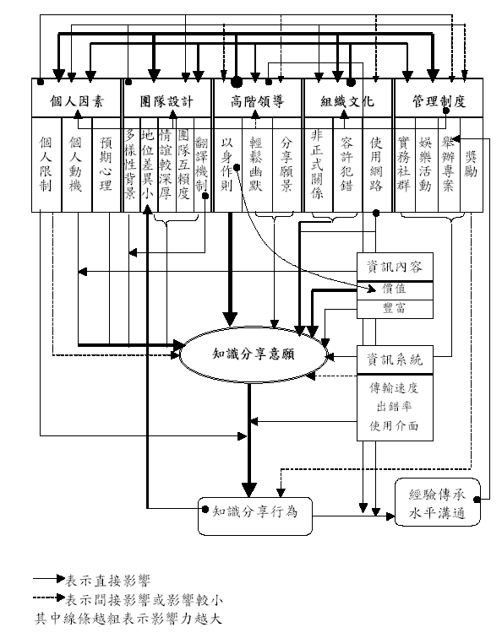
知識分享架構
資料來源：吳有順，2000

Slide 15
知識分享類型
知識分享類型 | 說 明
中心型 | 主要是指一對多的交流方式，通常是出現在「課堂或演講」形式的知識分享中，由單一的知識提供者將知識傳遞給數個對知識有需求的知識接受者，因此存在彼此之間知識的流向為單向的。
雙向型 | 主要是指一對一的交流方式，通常是出現「師徒制」的分享過程中，知識提供者將知識傳遞給知識接受者，而知識接受者也會對知識提供者有回饋，因此存在彼此之間知識的流向為雙向的。
團隊型 | 主要是指多對多的交流方式，在團隊中的每個成員都可分享自己具備的專業知識，同時每一團隊都具有解決特定問題的專業知識與能力，所以團隊型的知識分享是透過不同的團隊進行知識分享與交換，各自貢獻所長，各取所需，互相交流，因此存在彼此之間知識的流向為單向與雙向並存的。
經驗交流演講
員工教育訓練
工作會議
共同工作
直接詢問
讀書會
知識社群
座談會
資料來源：王淑玟/東華大學國際企業研究所

Slide 16
組織知識分享的衡量指標：KSEI
Liebowitz & Chen(2001)發展出一個專門衡量知識分享的指標，稱為知識分享效率指標(Knowledge Sharing Effectiveness Inventory, KSEI)。
KSEI主要包括四大構面共25個衡量項目，如下表所示：

Slide 17
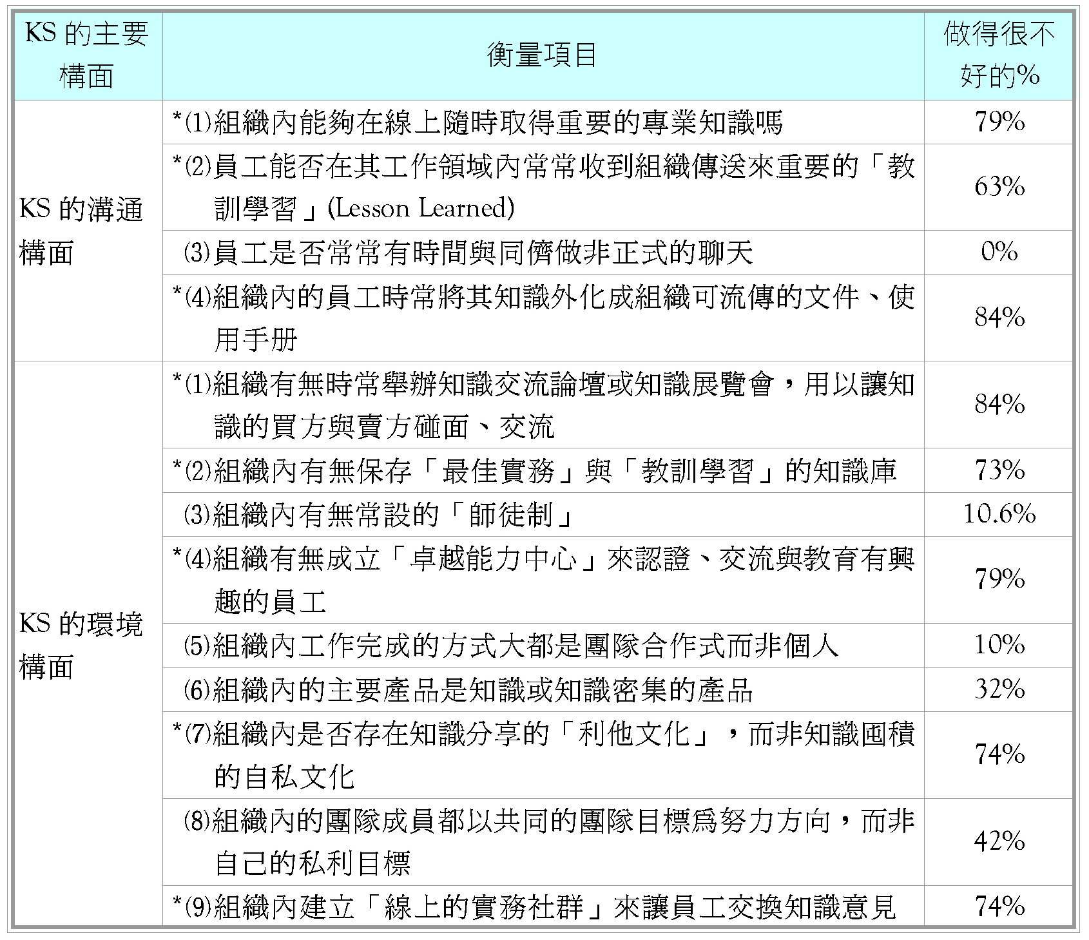
KSEI衡量指標(1/2)

Slide 18
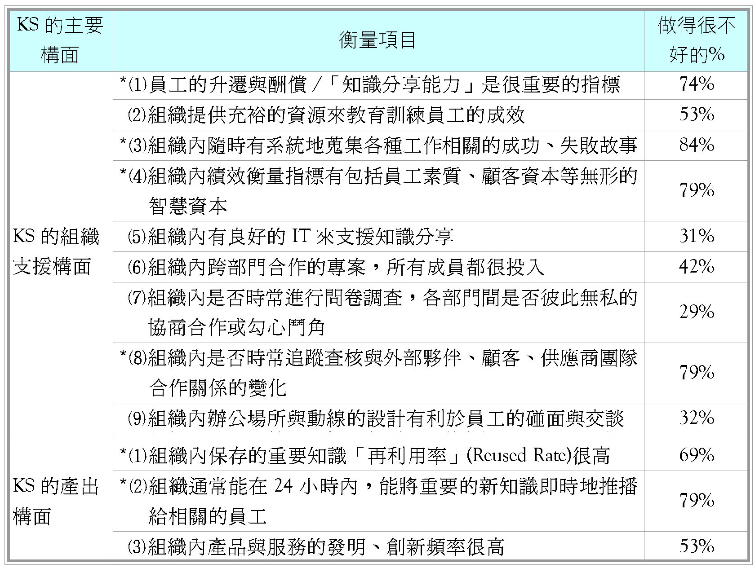
KSEI衡量指標(2/2)

Slide 19
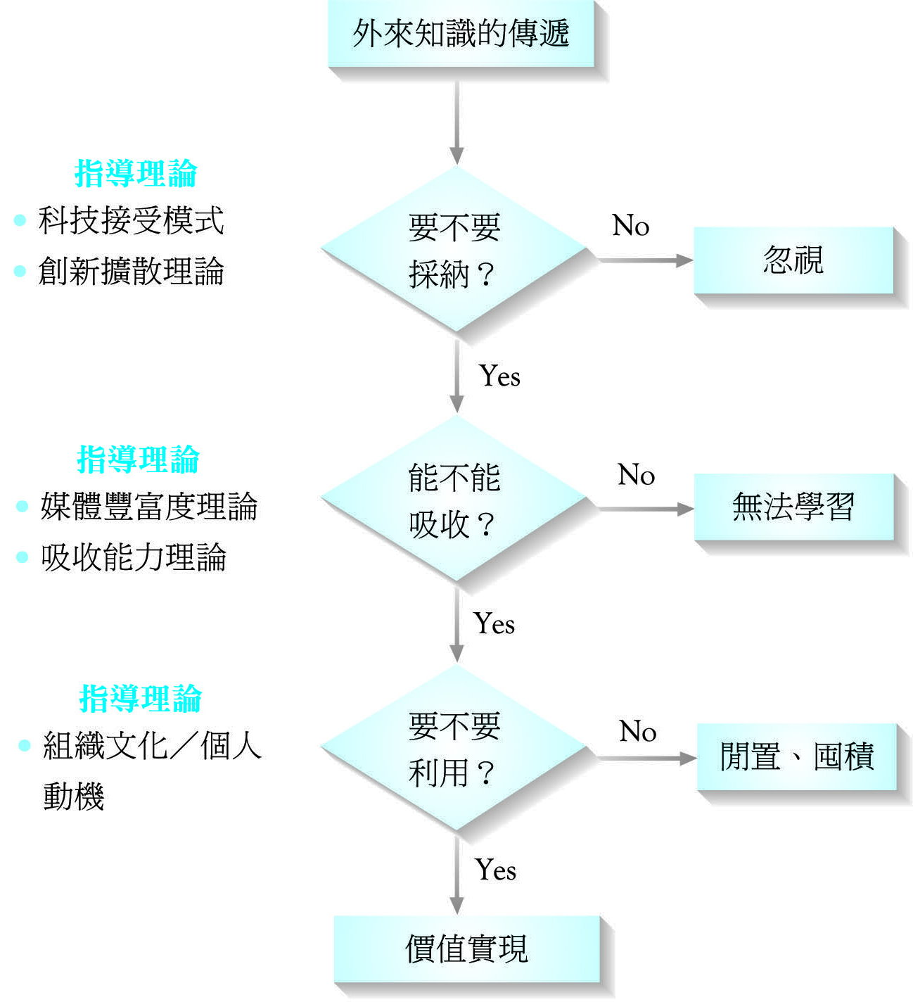
組織知識利用的流程與指導理論

Slide 20
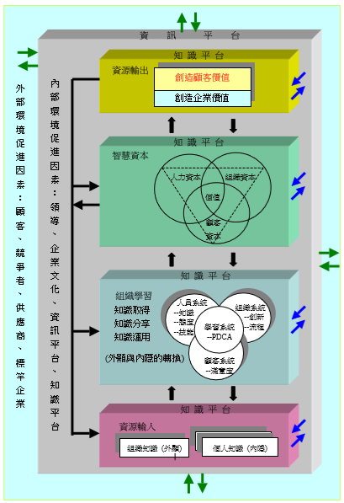
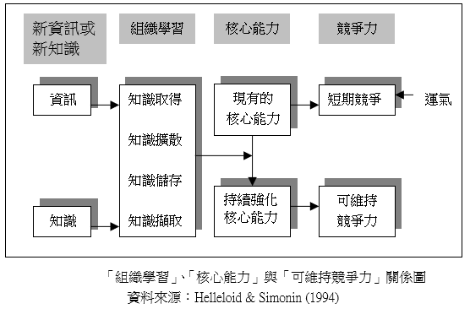
要做好知識管理則組織學習是必要條件，一套有效的知識管理系統，將讓組織學習
更有效能。
資料來源：陳木生，2002

Slide 21

傳統管理與知識管理
決策執行
行為層
準則性思考
方法性思考
邏輯性思考
推理性思考
知識層
傳統管理
觀念層
知識管理
衍生性思考
本質性思考

Slide 22
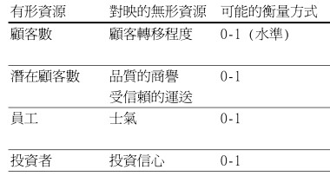
發展改善企業軟性變數的資訊系統
Warren (2002, p. 118) 認為軟性變數對績效有重要的影響力，主要影響方式如下：
1 重要的績效指標主要受有形的資源(變數)所影響。
2 建置及維持這些有形資源在一定水準以上，是惟一改變未來績效的方式。
3 無形資源(軟性變數)主要影響「公司取得及維繫這些有形變數的能力」。
在人民航空的個案中，軟性變數佔有很重要的地位，雖然在管理模擬器的操作介面中，比較被關注的是價格、市場佔有率、僱人數量、飛機架數… 等等的硬性變數，但是Sterman還是特別的強調軟性的部分，例如：服務品質、員工士氣… 等等的變數，這類軟性變數對企業才是最有關鍵性的影響與效果(Sterman, 2000）。

Slide 23
發展改善企業軟性變數的資訊系統
知識管理系統(Knowledge Management Systems, KMS)非常不容易成功，主要是知識管理的實施，比其他資訊系統更涉及到深沉且關鍵的軟性因素，諸如信任、態度、士氣、意願、忠誠、支持、文化、團隊精神…等，這些因素並非資訊系統本身要處理的項目，但是這些因素的配合卻常常是KM能否成功的關鍵所在。KMS應該具備包含改善這些軟性因素的系統功能？
此外可以設計針對某些軟性變數做改善的資訊系統，例如開發一套協助企業成為學習型組織的資訊系統。

